Slide 1
NAAM Bepaling
Relaties
Mijn ouders
Getrouwd met/mijn kinderen
Ik houd van
Ik haat
Mijn karakter
karaktereigenschap
Mijn doel
Doel
De situatie vandaag
Hier sta ik vandaag
Notes:
Figuurtje & emoji’s: Pixabay (publiek domein)

Slide 2
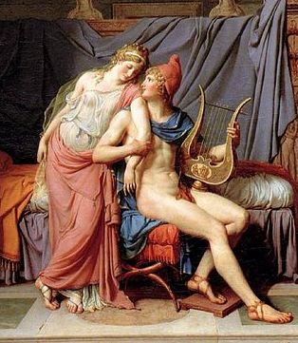
PARIS Prins van Troje
Relaties
Mijn liefste Helena
Mijn ex Oenone
Mijn broer Hector
Mijn rivaal Menelaus
Mijn karakter
Ik ben een ijdeltuit
Mijn doel
Lang en gelukkig leven met Helena
De situatie vandaag
De stad waarin we wonen, wordt belegerd. De oorlog vormt een grote bedreiging voor ons.
Notes:
Wikimedia Commons (public domain)
https://commons.wikimedia.org/w/index.php?search=Paris+and+Helen&title=Special:MediaSearch&go=Go&type=image

Slide 3
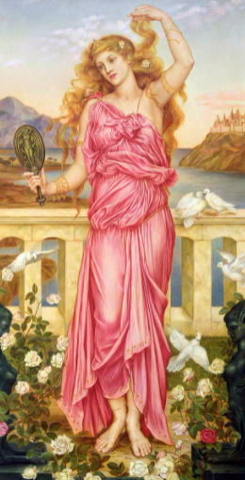
HELENA Mooiste vrouw op aarde
Relaties
Mijn liefste Paris
Mijn ex Menelaus
Mijn beschermgodin Aphrodite
Mijn dochtertje Hermione
Mijn karakter
Ik voel me schuldig
Mijn doel
IK MOET KIEZEN
- Lang en gelukkig leven met Paris
- Terugkeren naar mijn dochtertje
De situatie vandaag
- De oorlog vormt een grote bedreiging voor mijn liefste Paris.
- Ik keer alleen terug naar Griekenland als Menelaus de oorlog wint.
Notes:
Wikimedia Commons (public domain)
https://commons.wikimedia.org/w/index.php?search=Helen+of+Troy&title=Special:MediaSearch&go=Go&type=image

Slide 4
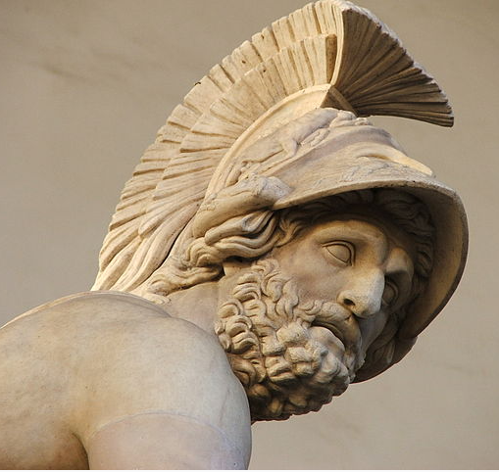
MENELAUS Bedrogen echtgenoot
Relaties
Mijn vrouw Helena
Mijn dochter Hermione
Paris, de bedrieger
Mijn broer Agamemnon
Mijn karakter
Ik ben woedend en zin op wraak
Mijn doel
Paris doden en mijn vrouw terugkrijgen
De situatie vandaag
Foto: Zafky (Wikimedia Commons)
Op dit moment ligt Paris doodleuk in de armen van mijn Helenaatje!
Notes:
Wikimedia Commons. Creative Commons share alike 3.0
Image by Zafky
https://commons.wikimedia.org/w/index.php?search=Menelaus+patroclus&title=Special:MediaSearch&go=Go&type=image

Slide 5
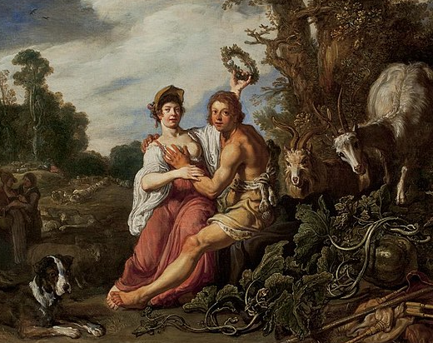
OENONE Jaloerse ex
Relaties
Mijn ex-man Paris
Mijn karakter
Ik ben jaloers
Mijn doel
Paris zien sterven in de oorlog die hij zelf veroorzaakt heeft!
De situatie vandaag
Op dit moment ligt Paris doodleuk in de armen van zijn Helenaatje!
Notes:
Wikimedia commons: public domain
https://commons.wikimedia.org/w/index.php?search=Oenone+Paris&title=Special:MediaSearch&go=Go&type=image

Slide 6
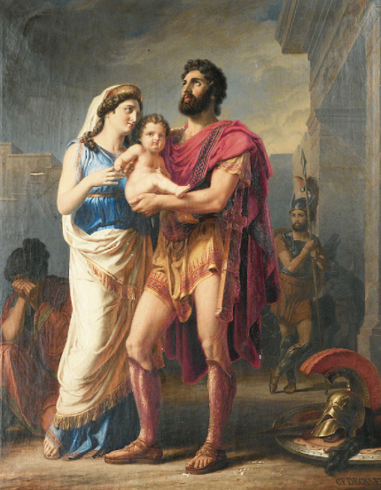
ANDROMACHE Bezorgde echtgenote
Relaties
Mijn man Hector
Ons babyzoontje
Penthesilea, die opschepster
Mijn karakter
Ik ben doodongerust
Mijn doel
Ik wou dat Hector niet meer elke dag naar het slagveld moest…
De situatie vandaag
Zolang de oorlog verder duurt, zal mijn man elke dag zijn leven riskeren
Notes:
Wikimedia Commons: public domain
https://commons.wikimedia.org/w/index.php?search=Andromache+Hector&title=Special:MediaSearch&go=Go&type=image

Slide 7
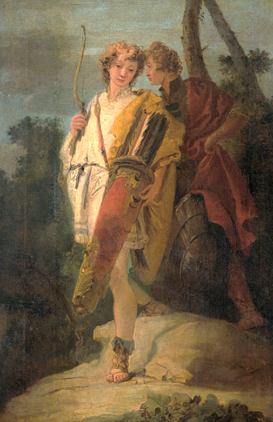
TELEMACHUS Opgroeiende jongeman
Relaties
Mijn vader Odysseus (is naar Troje vertrokken net na mijn geboorte) ???
Mijn moeder
Mijn karakter
Ik ben onzeker
Mijn doel
Mijn moeder en ons huis beschermen tegen indringers met slechte bedoelingen
De situatie vandaag
Dat lukt me niet zonder Odysseus, die nu ver weg oorlog voert. Als hij niet snel terugkeert, is het te laat…
Notes:
Wikimedia Commons: public domain
https://commons.wikimedia.org/w/index.php?search=Telemachus&title=Special:MediaSearch&go=Go&type=image

Slide 8
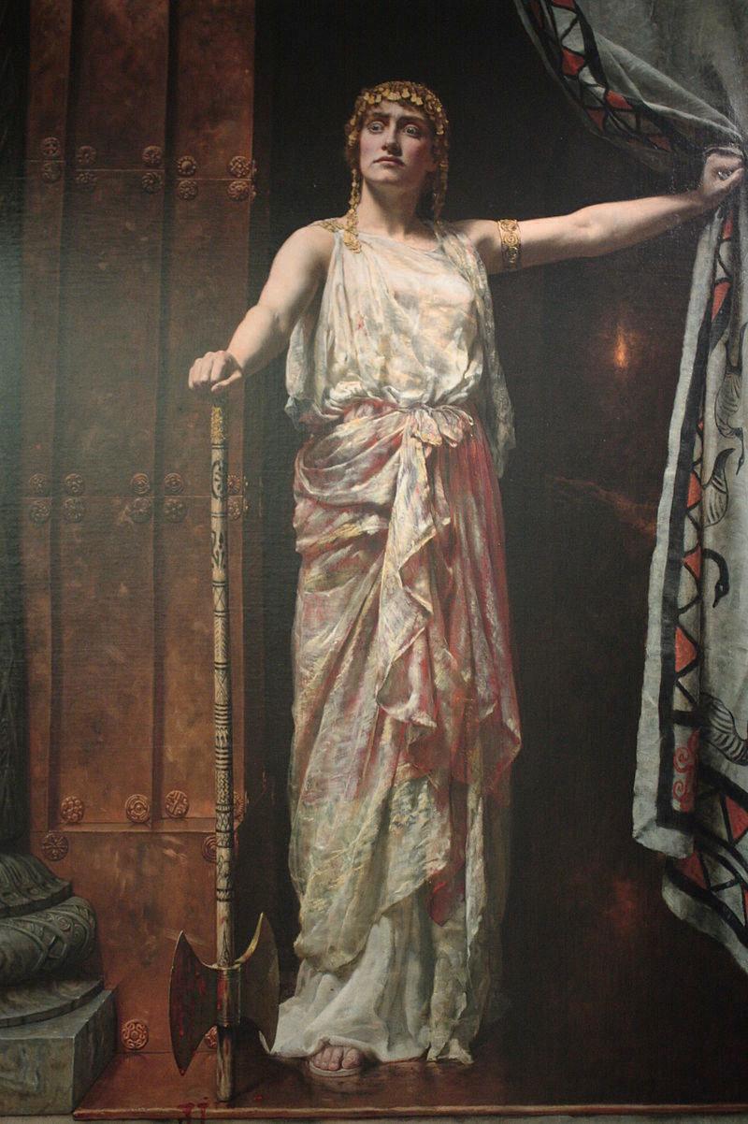
CLYTAEMNESTRA Sterke koningin
Relaties
Mijn harteloze man Agamemnon
Mijn geofferde dochter
Mijn minnaar
Mijn karakter
Ik vergeet en vergeef niets
Mijn doel
Agamemnon moet sterven
De situatie vandaag
Mij is het gelijk. Ofwel sterft hij in de oorlog, ofwel vermoord ik hem als hij thuiskomt.
Notes:
Public domain
https://en.wikipedia.org/wiki/Clytemnestra#/media/File:Clytemnestra_by_John_Collier,_1882.jpg

Slide 9
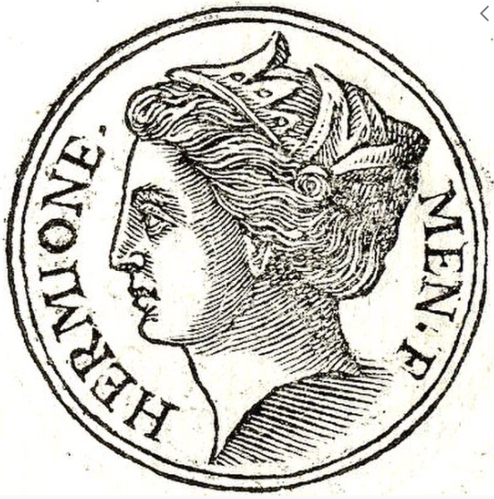
HERMIONE Achtergebleven dochtertje
Relaties
Mijn mama Helena
Mijn papa Menelaus
Mijn karakter
Ik ben vaak verdrietig
Mijn doel
Ik hoop dat mijn mama terug naar huis komt
De situatie vandaag
Als papa de oorlog niet wint, zal mama nooit meer thuiskomen…
Notes:
Wikimedia Public Domain
https://commons.wikimedia.org/w/index.php?search=Hermione+Helen&title=Special:MediaSearch&go=Go&type=image

Slide 10
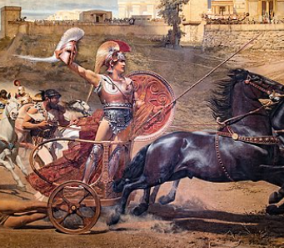
ACHILLES Gevreesde held
Relaties
Mijn aartsvijand Hector
Generaal Agamemnon, die me beledigde
Odysseus, de bemoeial
Mijn karakter
Trots
Mijn doel
IK MOET KIEZEN
- Hector doden en eeuwige roem vergaren
- Me op Agamemnon wreken door de strijd op te geven en naar huis te gaan
De situatie vandaag
- Ik kan Hector alleen doden als de oorlog verder gaat
- Als de oorlog stopt, ga ik naar huis
Notes:
Wikimedia Commons: public domain
https://commons.wikimedia.org/w/index.php?search=Achilles+hector&title=Special:MediaSearch&go=Go&type=image

Slide 11
HECTOR Legeraanvoerder van de Trojanen
Relaties
Mijn vrouw Andromache en ons zoontje
Mijn broer Paris
Mijn aartsvijand Achilles
Mijn karakter
Ik wil geen lafaard lijken
Mijn doel
Troje redden van de Grieken
De situatie vandaag
Als de oorlog doorgaat, vrees ik dat Achilles me op een dag zal doden. Dan blijft Troje onbeschermd achter.
Notes:
(license: zie bij Andromache)

Slide 12
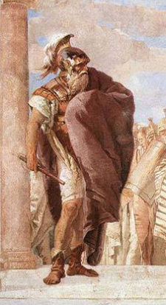
AGAMEMNON Griekse generaal
Relaties
Mijn vrouw Clytaemnestra
Mijn broer Menelaus
Die lichtgeraakte Achilles
Odysseus, mijn adviseur
Mijn karakter
Ik ben hebzuchtig
Mijn doel
Troje veroveren
De situatie vandaag
Troje is nog niet veroverd
Notes:
Wikimedia Commons: public domain (detail schilderij Tiepolo)
https://commons.wikimedia.org/w/index.php?search=Agamemnon+mythology&title=Special:MediaSearch&go=Go&type=image

Slide 13
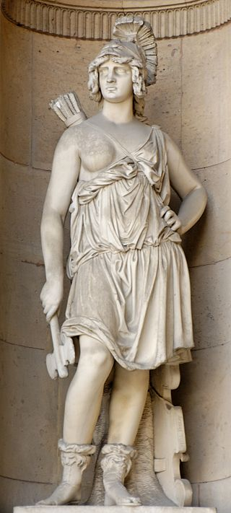
PENTHESILEA Buitenlandse krijgskoningin
Relaties
Oorlog
Ik wil beter doen dan Hector
Mijn karakter
Ik ben overmoedig
Mijn doel
Achilles verslaan
De situatie vandaag
Troje ligt ver van mijn geboorteland. Ik ben nog steeds op reis. Hopelijk is de oorlog nog bezig als ik arriveer!
Foto: Wikimedia Commons CC 2.5
Notes:
Wikimedia Commons: CC 2,5 (https://creativecommons.org/licenses/by/2.5/)
https://commons.wikimedia.org/w/index.php?search=Penthesilea&title=Special:MediaSearch&go=Go&type=image

Slide 14
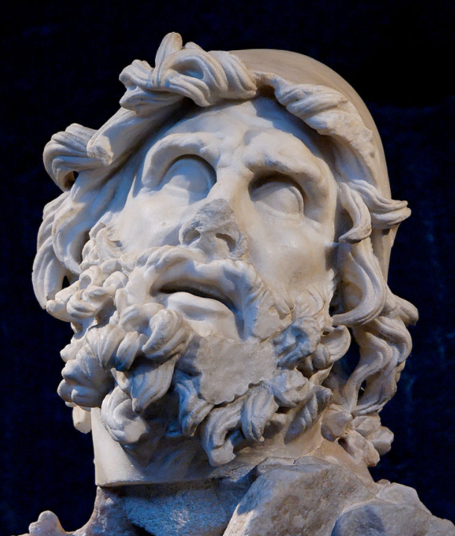
ODYSSEUS Een man van veel listen
Relaties
Mijn vrouw & zoon Telemachus
Athena, mijn beschermgodin
Achilles & Agamemnon: ruziemakers
Mijn karakter
Ik ben slim en kan het goed uitleggen
Mijn doel
IK MOET KIEZEN
- Thuis de orde gaan herstellen
- Met een geniaal plan de oorlog winnen
De situatie vandaag
- Er zitten indringers in mijn paleis!
- Achilles en Agamemnon hebben ruzie. De Grieken rekenen op mij.
Notes:
Wikimedia Commons: public domain
https://commons.wikimedia.org/w/index.php?search=Odysseus&title=Special:MediaSearch&go=Go&type=image

Slide 15
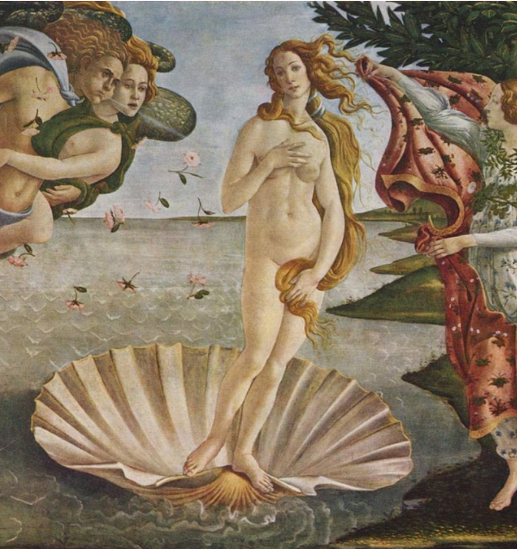
APHRODITE Godin van de schoonheid
Relaties
Die jaloerse Athena en Hera
Paris en Helena
Mijn karakter
Ik volg mijn hart
Mijn doel
Een lang en gelukkig leven voor mijn beschermelingen, Paris en Helena
De situatie vandaag
De oorlog bedreigt hun geluk
Notes:
Wikimedia Commons: public domain
https://commons.wikimedia.org/w/index.php?search=Aphrodite+botticelli&title=Special:MediaSearch&go=Go&type=image

Slide 16
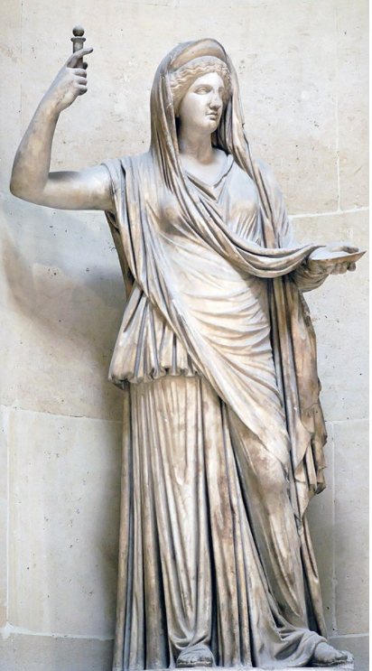
HERA Godin van het huwelijk
Relaties
Mijn man Zeus: die rokkenjager
Aphrodite, de valsspeelster
Mijn karakter
Ik ben heel streng
Mijn doel
Troje vernielen om Aphrodite een lesje te leren
De situatie vandaag
Ik denk dat de Grieken de oorlog kunnen winnen…
Notes:
Wikimedia Commons: public domain
https://commons.wikimedia.org/w/index.php?search=Hera+statue&title=Special:MediaSearch&go=Go&type=image

Slide 17
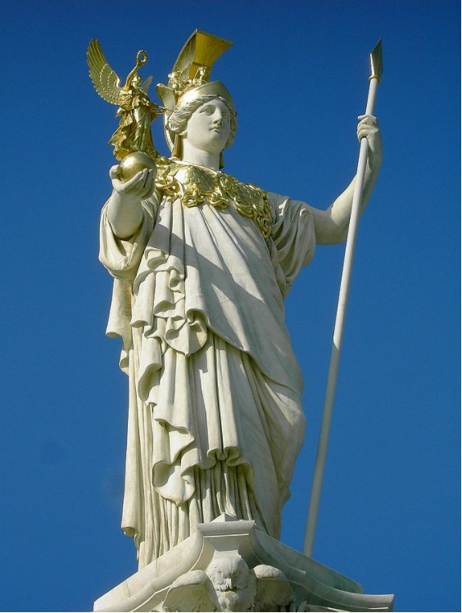
ATHENA Godin van de overwinning
Relaties
Mijn vader Zeus
Mijn tempeldienaars in Troje
Odysseus, mijn favoriete Griekse held
Mijn karakter
Ik ben wijs
Mijn doel
IK MOET KIEZEN
- Mijn tempel in Troje beschermen
- Odysseus de overwinning schenken
De situatie vandaag
- De tempel wordt door de oorlog bedreigd
- Een overwinning voor de Grieken zou Odysseus veel roem brengen
Notes:
Wikimedia Commons: public domain
https://commons.wikimedia.org/w/index.php?search=Athena+statue&title=Special:MediaSearch&go=Go&type=image

Slide 18
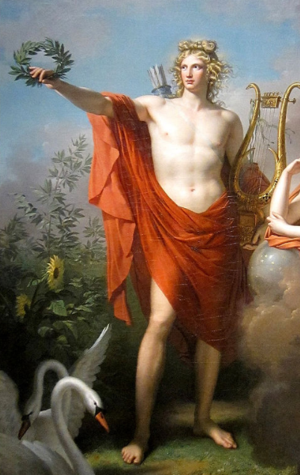
APOLLO De god met de boog
Relaties
Troje
Die gevaarlijke Achilles
Mijn karakter
Ik ben genadeloos
Mijn doel
Troje beschermen
De situatie vandaag
Ik vrees dat Troje niet lang meer zal standhouden…
Notes:
Wikimedia commons: public domain

